Slide 1
〈 「やまなしのぶどうづくり」から学ぼう 〉
年 組 番 ・

Slide 2

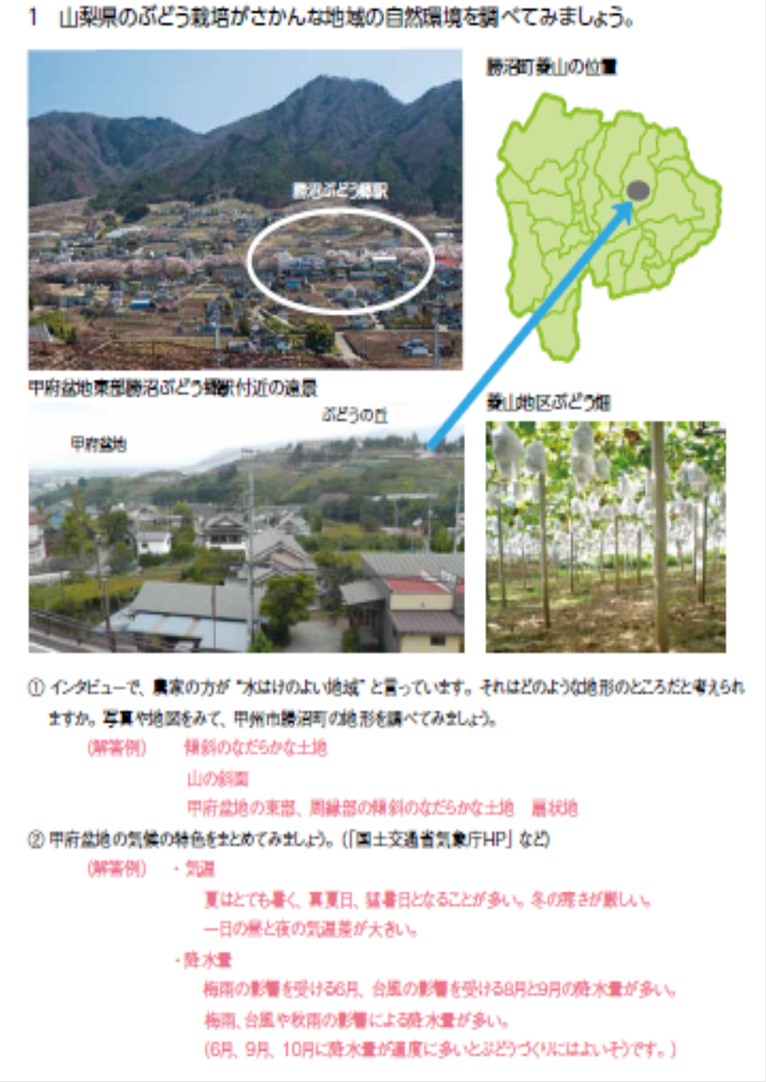
〈 「やまなしのぶどうづくり」から学ぼう 〉

Slide 3

〈 「やまなしのぶどうづくり」から学ぼう 〉

Slide 4
〈 「やまなしのぶどうづくり」から学ぼう 〉

Slide 5
〈 「やまなしのぶどうづくり」から学ぼう 〉

Slide 6
〈 「やまなしのぶどうづくり」から学ぼう 〉

Slide 7
〈 「やまなしのぶどうづくり」から学ぼう 〉

Slide 8
〈 「やまなしのぶどうづくり」から学ぼう 〉

Slide 9
〈 「やまなしのぶどうづくり」から学ぼう 〉

Slide 10
〈 「やまなしのぶどうづくり」から学ぼう 〉

Slide 11
〈 「やまなしのぶどうづくり」から学ぼう 〉

Slide 12
〈 「やまなしのぶどうづくり」から学ぼう 〉

Slide 13
〈 「やまなしのぶどうづくり」から学ぼう 〉

Slide 14
〈 「やまなしのぶどうづくり」から学ぼう 〉

Slide 15
〈 「やまなしのぶどうづくり」から学ぼう 〉

Slide 16
〈 「やまなしのぶどうづくり」から学ぼう 〉

Slide 17
〈 「やまなしのぶどうづくり」から学ぼう 〉

Slide 18
〈 「やまなしのぶどうづくり」から学ぼう 〉

